Slide 2
第二章 認識電子零件與工具
電壓、電流與接地
電阻
電容
二極體和LED
操作萬用電錶
看懂電路圖
用麵包板接電路

Slide 3
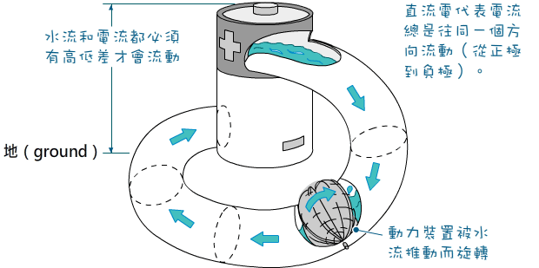
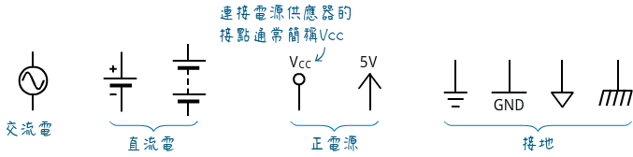
電壓、電流與接地
電位差或電勢差，通常稱為電壓，代表推動電流能力的大小，其單位是伏特（volt，簡寫成V）。處於高位者稱為正極，低地勢者為負極或接地（Ground，簡稱GND）
參閱
2-3
電壓的電路符號

Slide 4
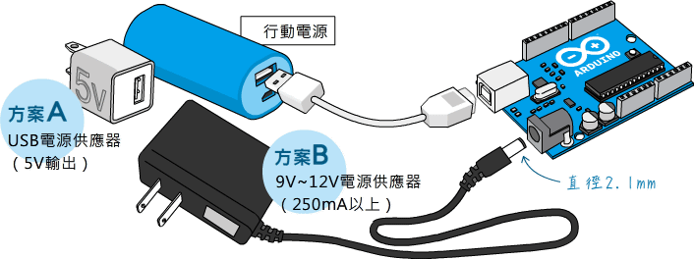
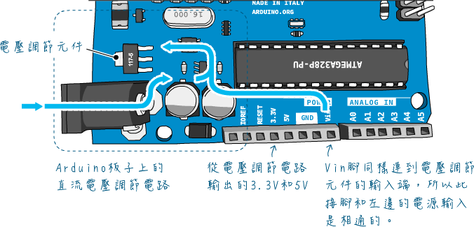
控制板的電源供應器
參閱
2-6

Slide 5
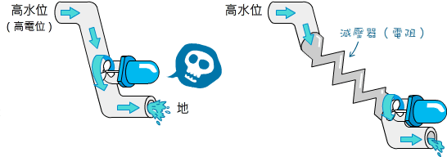
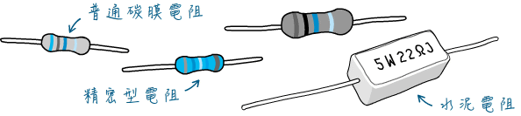

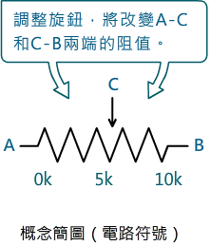
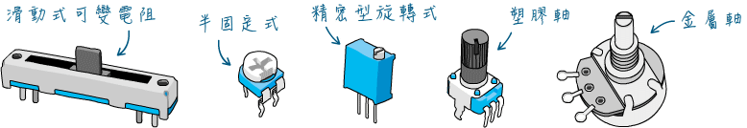
電阻
參閱
2-9
阻礙電流流動的因素叫電阻。電阻能降低和分散電子元件承受的電壓，避免元件損壞。
有些電阻具備可調整阻值的旋鈕，稱為可變電阻（簡稱VR）

Slide 6
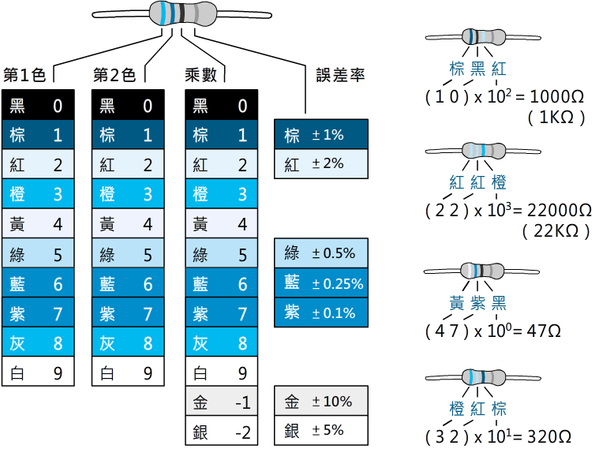
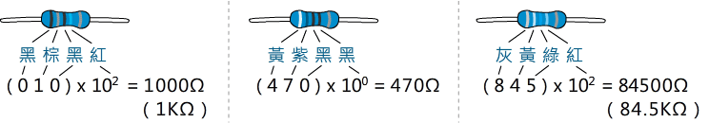
電阻的色環
參閱
2-12

Slide 7
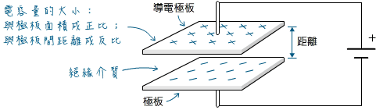
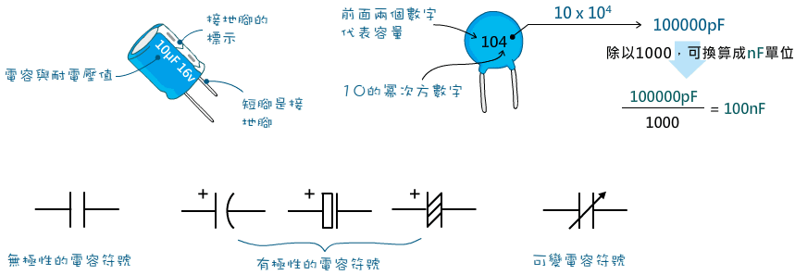
電容
電容器就是電的容器，簡稱電容，單位是法拉（Farad，簡寫成F），代表電容所能儲存的電荷容量。
在積體電路和馬達的電源接腳，經常可以發現電容，用於吸收電源瞬間變化的雜訊。
參閱
2-14

Slide 8
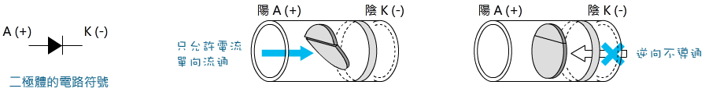
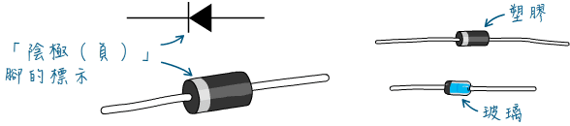
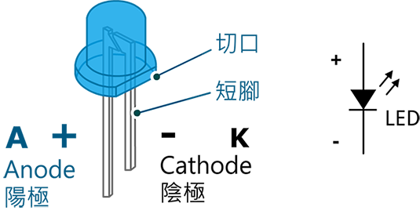
二極體和LED
二極體是一種單向導通的半導體元件，其接腳有區分極性。
參閱
2-18
LED同樣是單向導通元件，若接反了它不會亮。長腳接正極（+）、短腳接負極（-，或接地）。

Slide 9
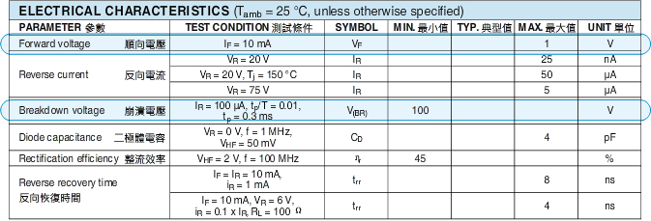
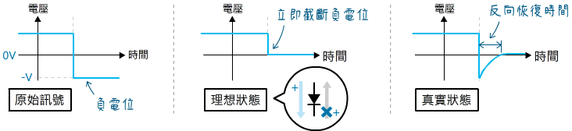
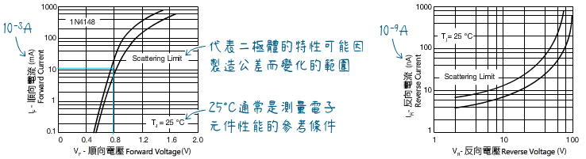
電子元件的技術文件（datasheet）
電子元件的製造商會替他們生產的元件編寫技術文件（datasheet），相當於使用手冊，裡面記載了元件的功能、特性、最大電壓、額定電流、腳位配置、應用領域…等。
參閱
2-20

Slide 10
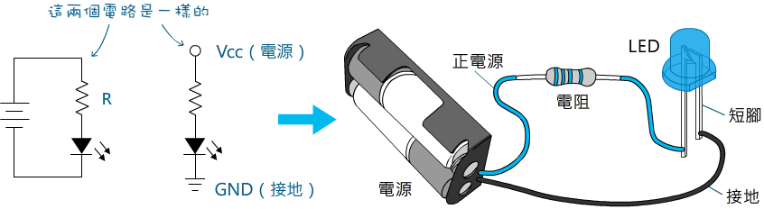
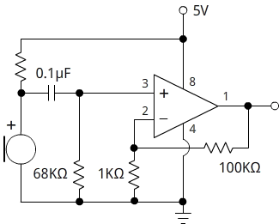
看懂電路圖
電路圖就是展示電子裝置所需的零件型號，以及零件如何相連的藍圖。
電路圖中，兩條交錯的線條：
如果交接處有一個小黑點，代表線路相連。
如果交接處沒有圓點，代表線路沒有相連。
參閱
2-23

Slide 11
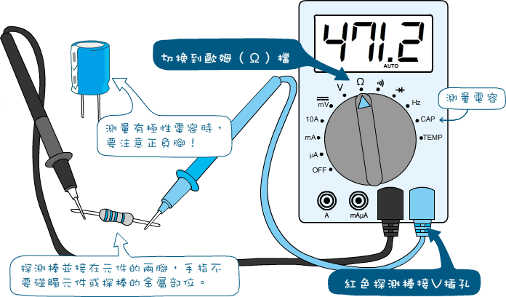
測量電阻或電容
一般稱為「三用電錶」或「萬用電錶」，主要用於測量電壓、電流和電阻值。
參閱
2-27

Slide 12
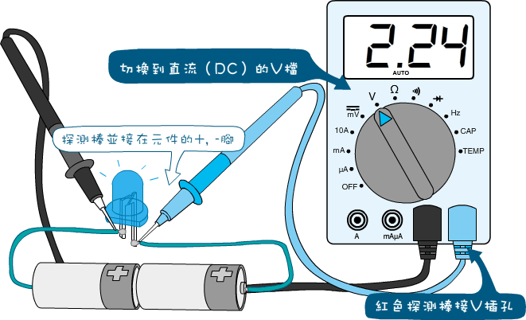
測量電壓
測量電壓或電流的過程中，不要切換檔位；切換檔位之前要先移開測試棒。
參閱
2-28

Slide 13
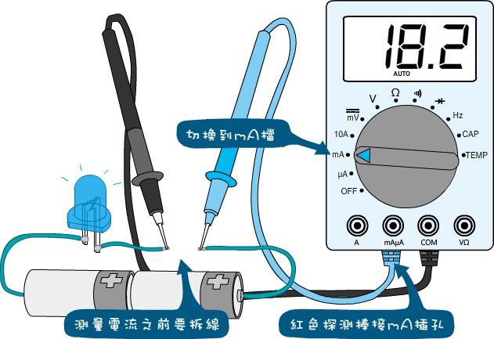
測量電流
紅色測試棒記得要接在測量電流的插孔。
參閱
2-29

Slide 14
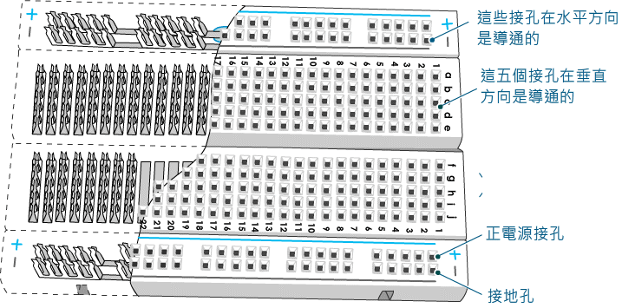
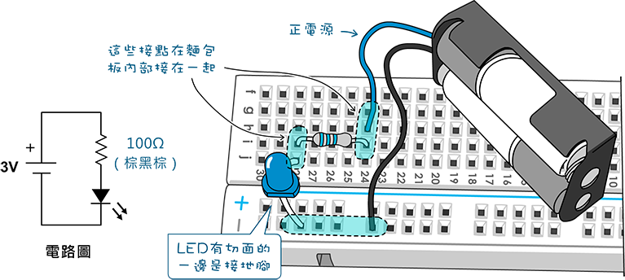
麵包板
麵包板是一種不需焊接，可快速拆裝、組合電子電路的用具，普遍用於電子電路實驗。
參閱
2-29
左邊是LED電路圖，以及在麵包板上組裝的樣子。

Slide 15


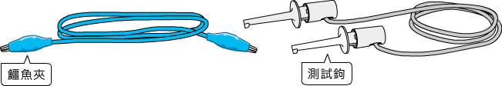
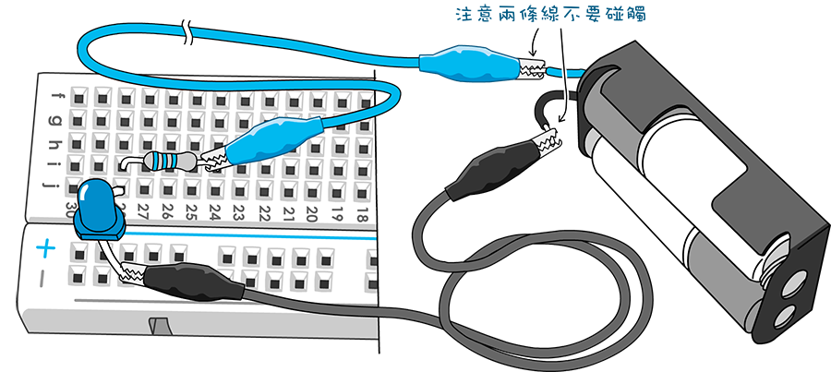
導線與跳線
參閱
2-31
麵包板的接線
杜邦線
鱷魚夾和測試鉤
使用的例子

